Slide 1
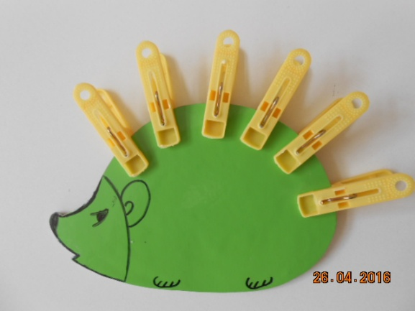
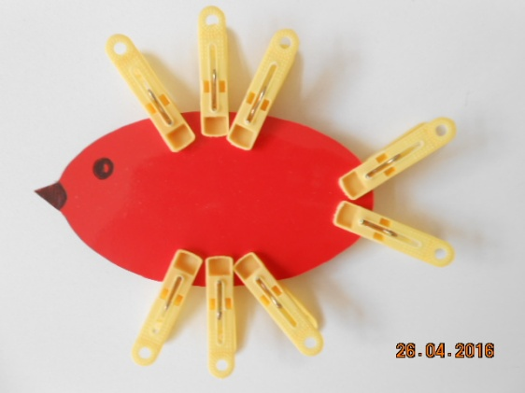
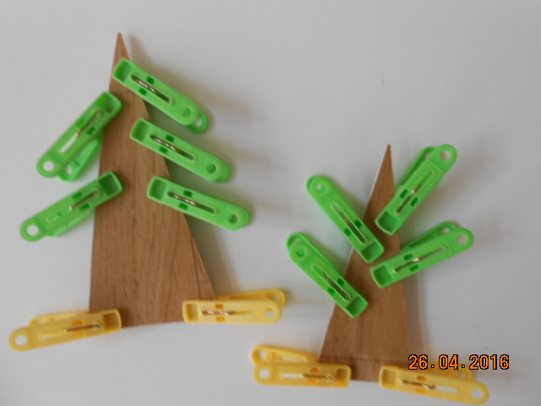
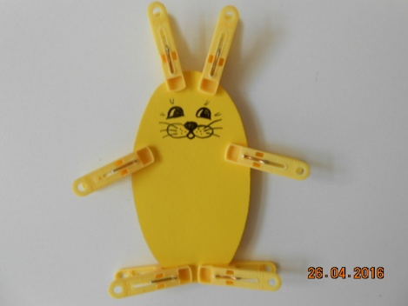
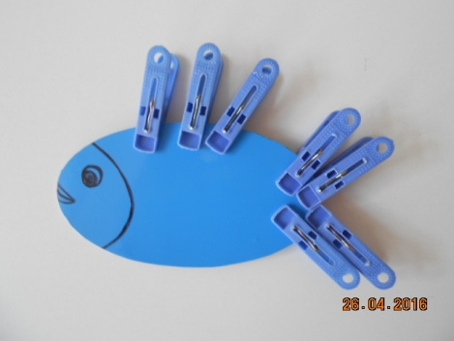
Волшебные прищепки
МБДОУ «Детский сад №303»
Воспитатель: Алексеева Е.А.

Slide 2
Цель: обогащение чувственного опыта детей, развитие сенсомоторики, развитие воображения.

Slide 3
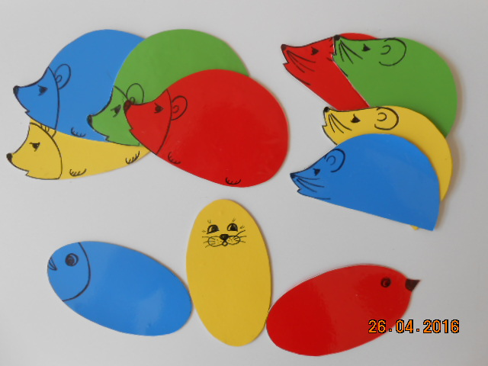
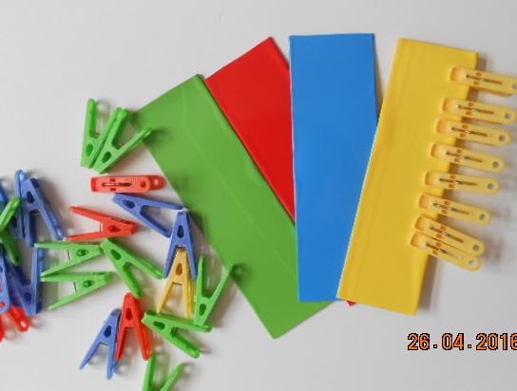
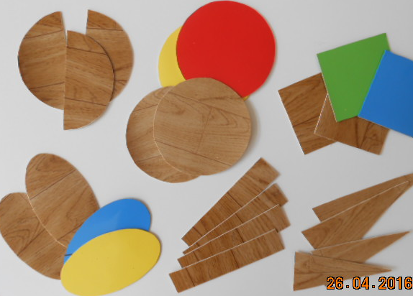
Настольная игра «Волшебные прищепки» состоит из прищепок красного, желтого, зеленого, синего цветов, цветных дорожек (тех же цветов) и плоскостных (сюжетных и геометрических) фигур.
Игра предназначена для детей от двух лет.

Slide 4
Задачи:
1.Развитивать мелкую моторику рук.
2.Координировать движение рук и глаз.
3.Развивать способность различать и называть существенные детали предметов.
4.Побуждать выполнять постепенно усложняющиеся правила, развивать воображение, конструктивные способности.
5.Закреплять знание основных цветов.

Slide 5
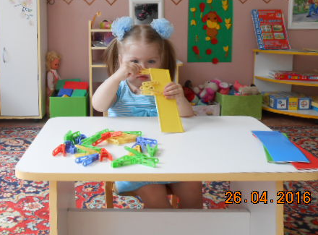
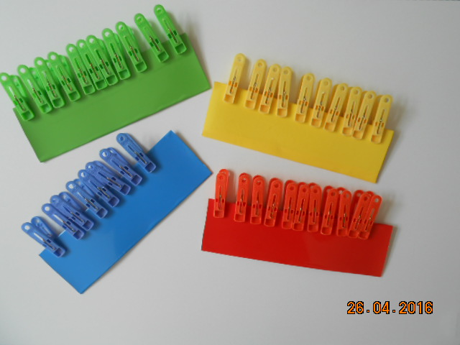
Ход игры:
1-вариант
Ребенку предлагются дорожки красного, желтого, зеленого и синего цвета и прищепки тех же цветов. Ребенок должен прикрепить прищепки к дорожкам соответствующего цвета или подобрать прищепки контрастных цветов.

Slide 6
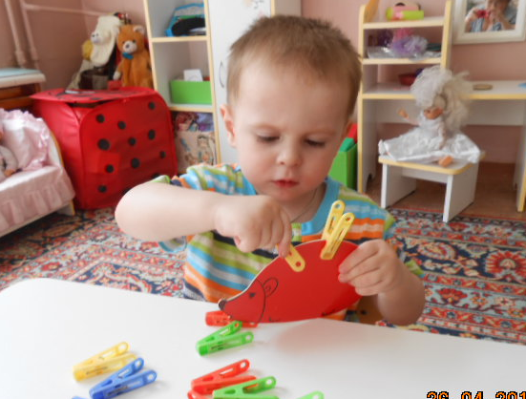

2-вариант
Ребенку предлагаются прищепки и плоскостные сюжетные фигурки. Ребенок выполняет задание по образцу взрослого или по карточке – образцу.

Slide 7
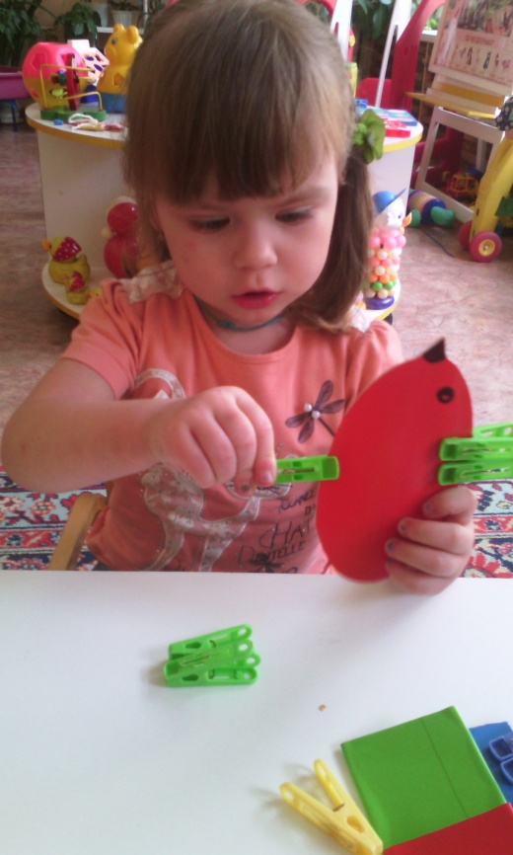
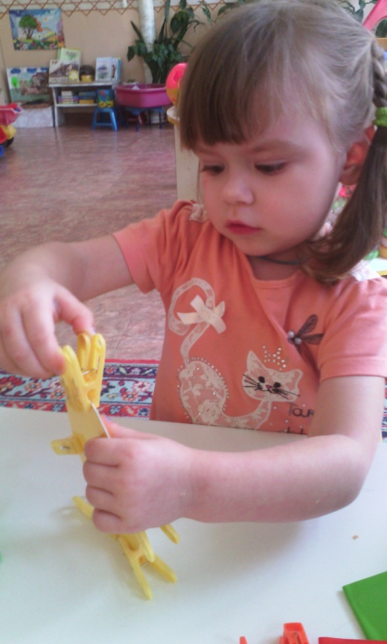
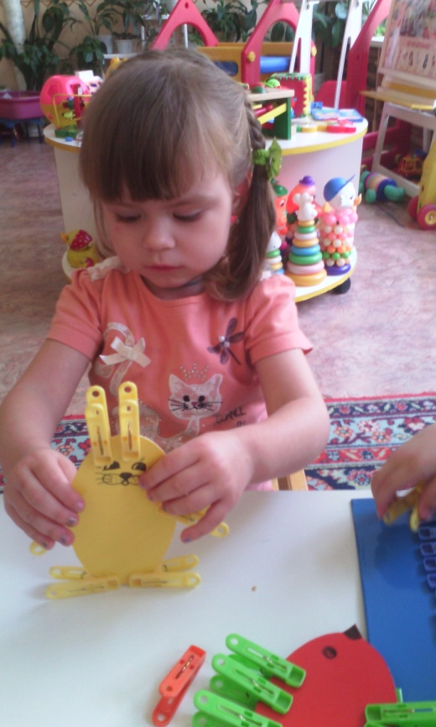
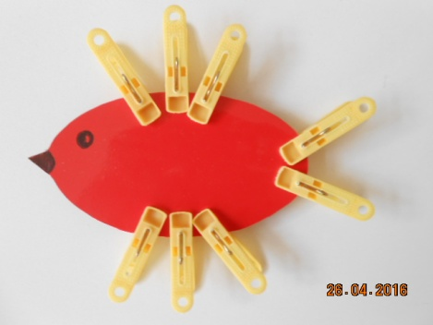

Slide 8
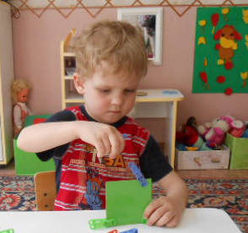
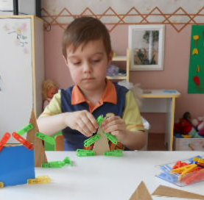
3-вариант
Ребенок самостоятельно создает с помощью плоскостных геометрических фигурок и прищепок различные предметы.

Slide 9
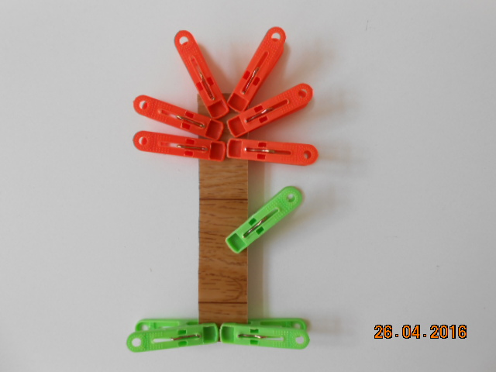
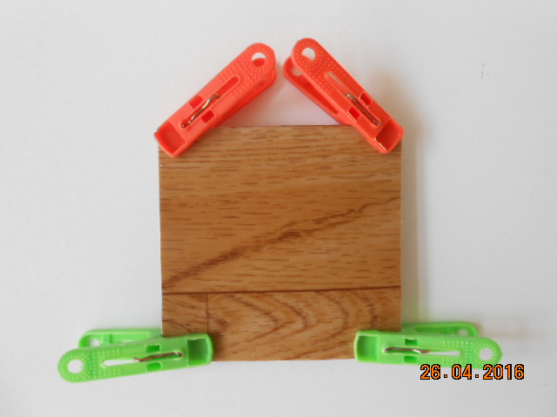
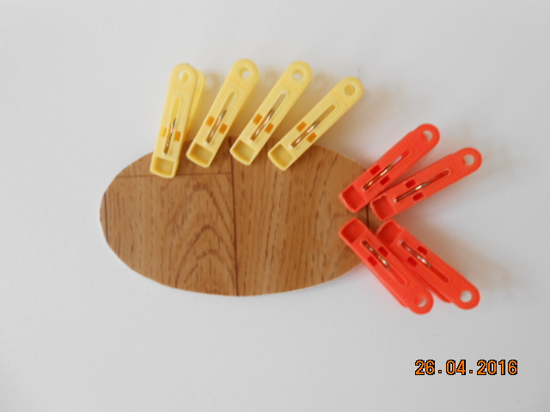

Slide 10
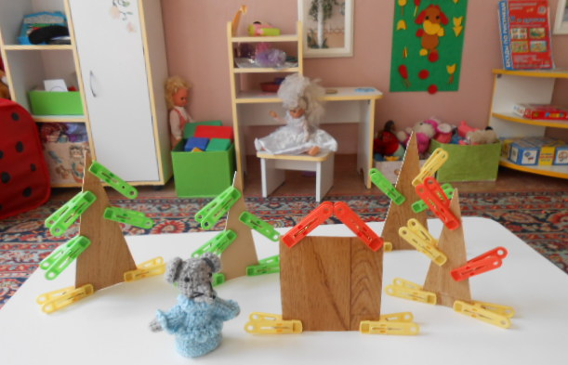
Созданные предметы, дети могут использовать в театрализованной деятельности и сюжетных играх.

Slide 11


Спасибо за внимание

